Slide 1

CHÀO MỪNG QUÝ THẦY CÔ VÀ CÁC EM
V
Ậ
T
L
Ý
9

Slide 2
Dòng điện một chiều có các tác dụng nào?
Tác dụng nhiệt
Tác dụng từ
Tác dụng quang học
Tác dụng hóa học
Tác dụng sinh lí
Còn dòng điện xoay chiều có các tác dụng nào? Có gì giống và khác với dòng điện một chiều?

Slide 3
TIẾT 39- Bài 35.
TÁC DỤNG CỦA DÒNG ĐIỆN XOAY CHIỀU.ĐO CƯỜNG ĐỘ DÒNG ĐIỆN VÀ HIỆU ĐIỆN THẾ XOAY CHIỀU

Slide 4
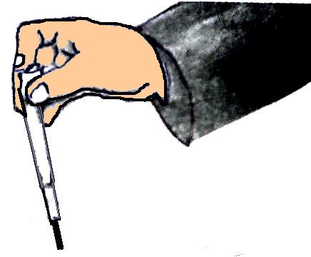



I- CÁC TÁC DỤNG CỦA DÒNG ĐIỆN XOAY CHIỀU
C1
220V
Đinh sắt
Hãy mô tả và cho biết hiện tượng nào chứng tỏ dòng điện xoay chiều có tác dụng nhiệt, tác dụng quang, tác dụng từ?

Slide 5
Thí nghiệm như hình 35.1
a) Đèn dây tóc nóng phát sáng: Tác dụng nhiệt và tác dụng quang

Slide 6
Thí nghiệm như hình 35.1
Vina
b) Đèn bút thử sáng:Tác dụng quang

Slide 7
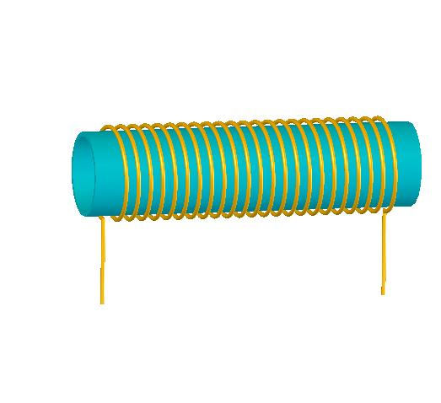
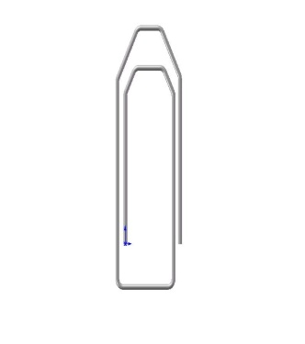
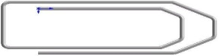


Thí nghiệm như hình 35.1
K
AC
c) Các đinh ghim sắt bị hút: Tác dụng từ

Slide 8
Dòng điện xoay chiều làm dây tóc nóng tới nhiệt độ cao và phát sáng ta nói dòng điện xoay chiều có tác dụng nhiệt
Dòng điện xoay chiều làm sáng bóng đèn bút thử điện mà không cần nóng tới nhiệt độ cao ta nói dòng điện xoay chiều có tác dụng phát sáng (tác dụng quang)
Dòng điện xoay chiều chạy qua ống dây có lõi sắt hút được đinh sắt ta nói dòng điện xoay chiều có tác dụng từ
DÒNG ĐIỆN XOAY CHIỀU CÓ CÁC TÁC DỤNG NHIỆT, TÁC DỤNG QUANG, TÁC DỤNG TỪ

Slide 9

Dòng điện xoay chiều có tác dụng sinh lí không ?
Vậy dòng điện xoay chiều có tác dụng gì ?
Dòng điện xoay chiều còn có tác dụng sinh lí. Dòng điện xoay chiều thường dùng có hiệu điện thế 220v nên tác dụng sinh lí rất mạnh, gây nguy hiểm chết người, đặc biệt là dòng điện trong mạng điện sinh hoạt
Notes:
6CX

Slide 10
II. Tác dụng từ của dòng điện xoay chiều
Hãy dự đoán hiện tượng gì xảy ra với nam châm khi ta cho dòng điện xoay chiều chạy vào cuộn dây như H 35.3 ?
Quan sát H35.2 và H35.3 sgk cho biết dụng cụ thí nghiệm gồm những gì ?
*Dụng cụ gồm :
Nam châm điện, Nguồn điện xoay chiều
Nam châm vĩnh cửu , Công tắc
Nguồn điện một chiều , Dây dẫn
Notes:
6CX

Slide 11
Đổi chiều dòng điện
-
+
+
-
K
K
Khi đổi chiều dòng điện thì lực từ của dòng điện tác dụng lên một cực của thanh nam châm cũng ....................
Hút một cực thanh nam châm
Đẩy một cực thanh nam châm
đổi chiều

Slide 12
Tác dụng từ của dòng điện xoay chiều
-
+
~
K
Hãy dự đoán hiện tượng xảy ra với thanh nam châm khi đóng khóa K?
Lực từ của dòng điện xoay chiều tác dụng lên nam châm liên tục..................
Một cực của thanh nam châm bị hút, đẩy liên tục
đổi chiều

Slide 13
Nguồn điện
Nguồn điện
một chiều
xoay chiều
.................................
.................................
1
2
-
+
~
K
K

Slide 14
K
Mạch điện xoay chiều
~
Đo cường độ dòng điện và
hiệu điện thế của mạch điện
xoay chiều như thế nào?

Slide 15
III. Đo cường độ dòng điện và hiệu điện thế của mạch điện xoay chiều
K
K
₊
+
~
X
X
-
V
V
-
-
+
A
A
H×nh 35.4
H×nh 35.5
Notes:
6CX

Slide 16
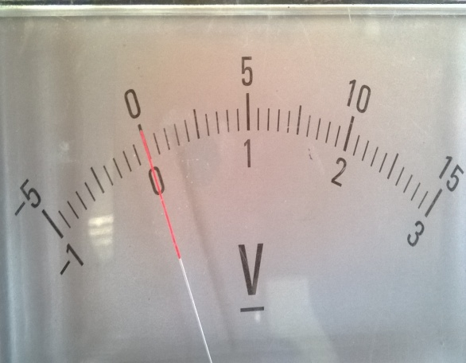
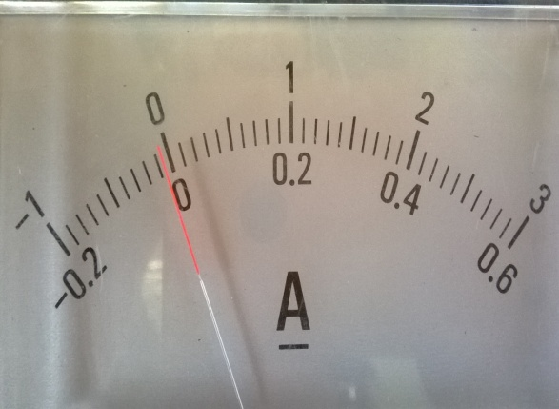
Quan sát thí nghiệm sau:
Vôn kế chỉ 6V
1
2
Ampe kế chỉ 0.24A
0
0,2
0,4
3
V
0,6
-
3
15
1
2
0
0,2
0,4
3
V
0,6
-
0,6
3

Slide 17
Kim quay ngược chiều
kim đồng hồ (rất dễ
gây hỏng dụng cụ đo)
Đổi chiều dòng điện
Hãy dự đoán hiện tượng xảy ra với kim của vôn kế và ampe kế?
1
2
0
0,2
0,4
3
V
0,6
-
15
-
3
1
2
0
0,2
0,4
3
V
0,6
-
-
0,6
3

Slide 18
Ampe kế và vôn kế một chiều
không sử dụng được với
dòng điện xoay chiều.
Vậy dùng dụng cụ gì đây?
Thay bằng nguồn điện xoay chiều 6V
Kim của ampe kế và
vôn kế không quay
( đều chỉ số 0)
Hãy dự đoán hiện tượng xảy ra với kim của vôn kế và ampe kế?
1
2
0
0,2
0,4
3
V
0,6
AC
~
-
15
-
3
1
2
0
0,2
0,4
3
V
0,6
-
-
0,6
3

Slide 19
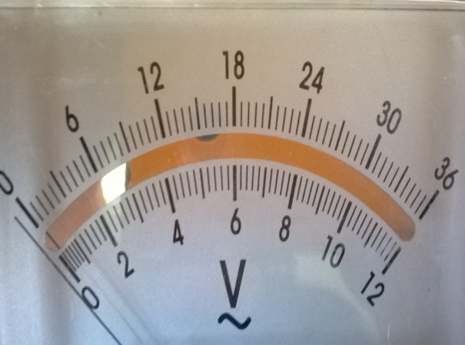
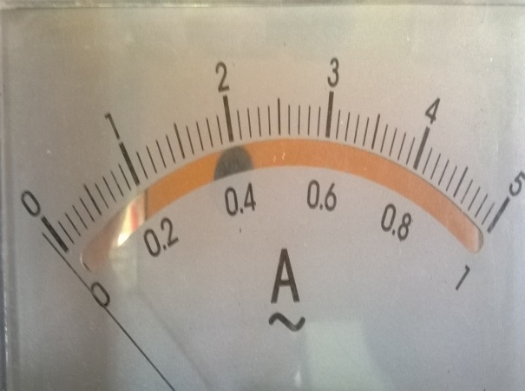
Vôn kế chỉ 7V
Hãy dự đoán hiện tượng xảy ra với kim của vôn kế và ampe kế?
2
1
2
1
0
Ampe kế chỉ 0.26A
0
3
0,2
3
0,2
0,4
0,4
V
V
0,6
0,6
AC
-
15
-
3
36
*
12
2
1
2
1
0
0
3
0,2
3
0,2
0,4
Thay bằng vôn kế và ampe kế xoay chiều
(kí hiệu AC hay ~)
0,4
A
V
0,6
0,6
-
1
5
-
0,6
3

Slide 20
Đổi hai đầu phích cắm vào ổ lấy điện
Vôn kế chỉ 7V
1
2
0
0,2
0,4
3
Ampe kế chỉ 0.26A
V
0,6
AC
*
12
36
2
1
Hãy dự đoán hiện tượng xảy ra với kim của vôn kế và ampe kế?
0
0,2
0,4
3
A
0,6
1
5

Slide 21
Bảng kết quả đo
I (A)
U (V)
Nguồn điện 1 chiều | Dùng ampe kế và vôn kế 1 chiều | 0.24 | 6
 | Đổi chiều dòng điện | <0 | <0
Thay bằng nguồn điện xoay chiều (vẫn dùng ampe kế và vôn kế một chiều) |  | 0 | 0
Nguồn điện xoay chiều | Dùng ampe kế và vôn kế xoay chiều có kí hiệu AC (hay ~) | 0.26 | 7
 | Đổi hai đầu phích cắm vào ổ lấy điện | 0.26 | 7
Đo cường độ dòng điện và hiệu điện thế xoay chiều bằng (1)................................... và (2).................................có kí hiệu là (3)...................
Đổi hai đầu phích cắm vào ổ lấy điện thì kết quả đo(4)..........................., khi mắc ampe kế xoay chiều và vôn kế xoay chiều vào mạch điện(5)..................... không cần phân biệt chốt âm, chốt dương.
không thay đổi
ampe kế xoay chiều
vôn kế xoay chiều
xoay chiều
AC (hay ~)

Slide 22
 |  | I | U
Nguồn điện xoay chiều | Dùng ampe kế và vôn kế xoay chiều có kí hiệu AC (hay ~) | 0.24 | 7
 | Đổi hai đầu phích cắm vào ổ lấy điện | 0.24 | 7
Các số đo này chỉ giá trị hiệu dụng của hiệu điện thế xoay chiều và cường độ dòng điện xoay chiều. Nghĩa là dòng điện xoay chiều có cường độ 3A khi chạy qua 1 dây dẫn tỏa ra 1 nhiệt lượng bằng nhiệt lượng khi cho dòng điện 1 chiều có cường độ 3A chạy qua dây dẫn đó trong cùng một thời gian.
Cường độ dòng điện và hiệu điện thế của dòng điện xoay chiều luôn biến đổi, vậy các số đo này chỉ giá trị nào?

Slide 23
 | Dòng điện xoay chiều | Dòng điện một chiều
Cường độ dòng điện (I) | 3A | 3A
Điện trở của dây dẫn (R) | 30Ω | 30Ω
Thời gian dòng điện chạy qua dây dẫn (t: giây) | 10 | 10
Nhiệt lượng tỏa ra (Q) | 2700J | 2700J
Ta nói rằng I = 3A là cường độ dòng điện hiệu dụng của dòng điện xoay chiều (hay gọi tắt là cường độ dòng điện xoay chiều)

Slide 24
Lực từ tác dụng lên nam châm liên tục đổi chiều
Quang
Sinh lí
Nhiệt
Hóa học
Các tác dụng
Từ
Dòng điện xoay chiều
Đo I
Đo U
Ampe kế xoay chiều
Vôn kế xoay chiều
Kí hiệu AC (hay ~)

Slide 25
Vận dụng
C3: một bóng đèn có ghi 6V- 3W. Lần lượt mắc vào mạch điện 1 chiều rồi vào mạch điện xoay chiều có cùng hiệu điện thế 6V. Trường hợp nào đèn sáng hơn? Tại sao?

Slide 26
A
DC
K
U = 6V
( 6V- 3 W )
A
˜
K
AC
U = 6V
( 6V- 3 W )
Trả lời: Sáng như nhau. Vì hiệu điện thế hiệu dụng của dòng điện xoay chiều tương đương với hiệu điện thế của dòng điện một chiều có cùng hiệu điện thế 6V.

Slide 27
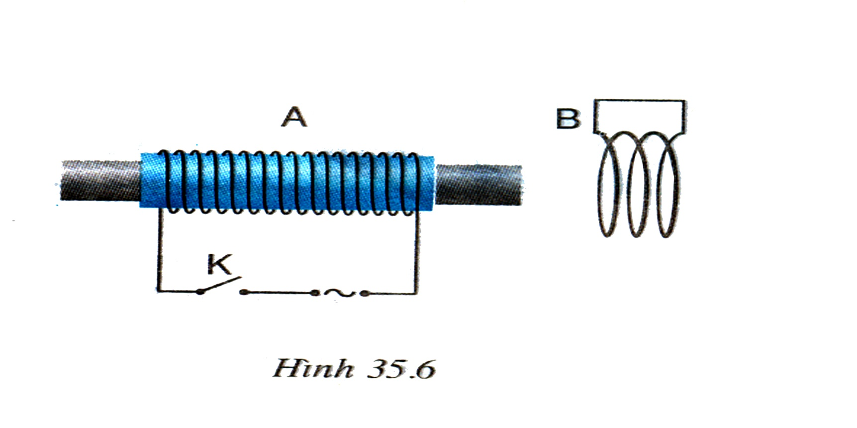
C4
Đặt một nam châm điện A có dòng điện xoay chiều chạy qua trước một cuộn dây dẫn kín B như hình 35.6 .Sau khi đóng công tắcK thì trong cuộn dây B có xuất hiện dòng điện cảm ứng hay không?Vì sao?

Slide 28
B
A
K
˜
Trong cuộn dây B có dòng điện cảm ứng ,vì dòng điện xoay chiều qua cuộn dây A sinh ra từ trường biến thiên, do đó các đường sức từ xuyên qua tiết diện S của cuộn dây B biến thiên

Slide 29
Dặn dò
Về nhà học thuộc bài. Đọc phần có thể em chưa biết.
Đọc trước bài 36: Truyền tải điện năng đi xa – bài 37: Máy biến thế và ôn lại các công thức tính công suất điện, công thức tính điện trở của dây dẫn, định luật Jun- Lenxơ.

Slide 30


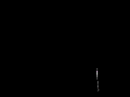

Chúc các em học tốt!

